Slide 1
Digitaalisen tutkimusaineiston säilytys Fairdata PAS-palvelussa
23.5.2022, klo 12:00-15:00
Kimmo Koivunen, Juha Lehtonen, Johan Kylander, Heikki Helin

Slide 2
Tervetuloa webinaariin!
Webinaari äänitetään
Äänitys on pois päältä kysymyssessioiden aikana
Pidäthän mikrofonin pois päältä
Voit kirjoittaa kysymyksiä chattiin milloin tahansa – ja niihin vastataan esitysten aikana mahdollisuuksien mukaan
Esitysten jälkeen voit myös pyytää puheenvuoroa ”raise hand” -toiminnolla

Slide 3
Ohjelma
12:00-12:20 Miten digitaalinen tieto säilyy?
12:20-12.50 Mikä Fairdata PAS on?
12.50-13.05 Kommenttipuheenvuoro, Helsingin yliopisto
13.05-13.20 Keskustelua
13.20-13.35 tauko
13.35-14.05 Aineistonhallinta pitkäaikaissäilytystä ajatellen
14.05-14.25 Miten hyödyntäjäksi?
14.25-14.40 Kommenttipuheenvuoro, Itä-Suomen yliopisto
14.40-15.00 Kysymyksiä ja keskustelua + Mentimeter

Slide 4
Miten digitaalinen tieto säilyy toukokuu 2022
Kimmo Koivunen

Slide 5
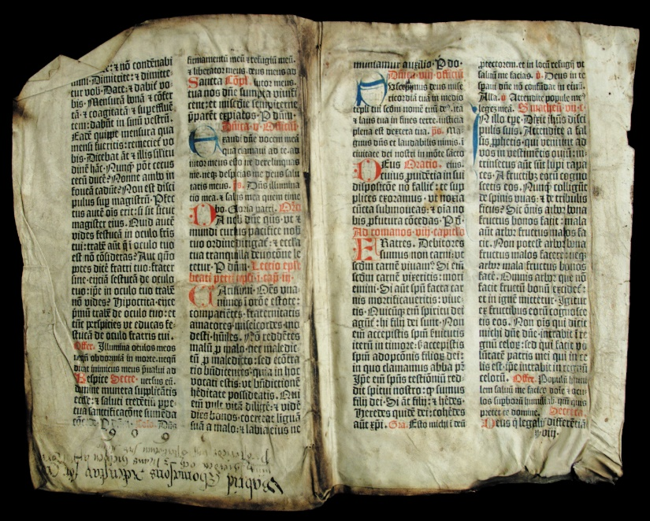
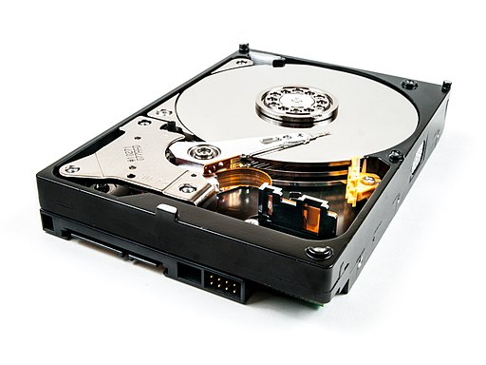
Kumpi säilyy seuraavat sata vuotta?
Missale Aboense 1488
Vanhin Suomea varten painettu kirja
http://jyk.jyu.fi/jyk/kokoelmat/missale/index.htm
Tietokoneen kovalevy 2018
Kuva: William Warby

Slide 6
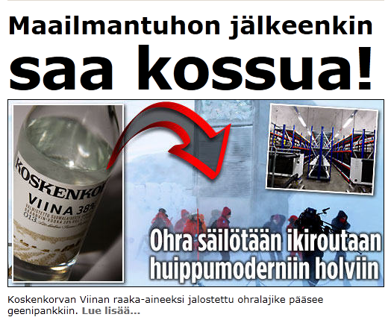
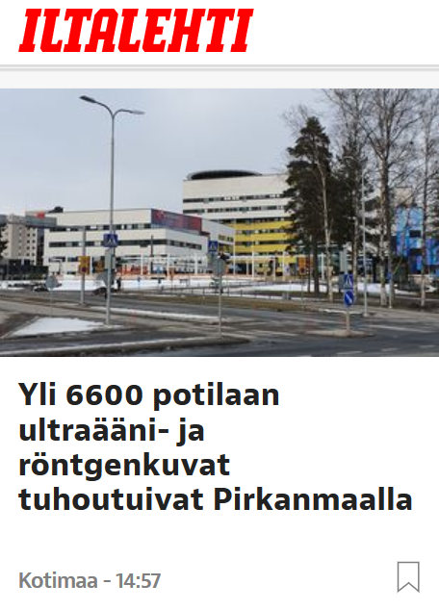
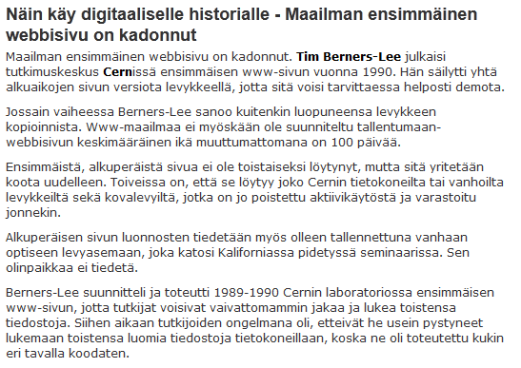
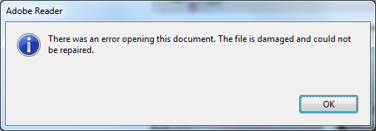
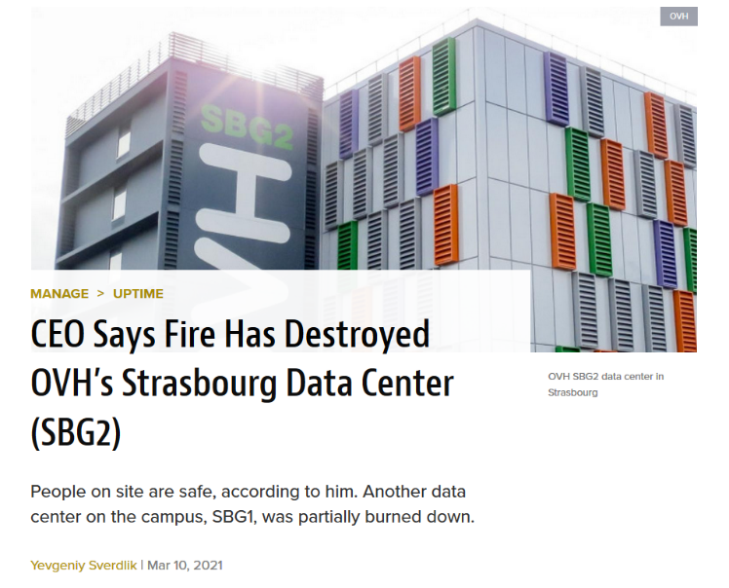
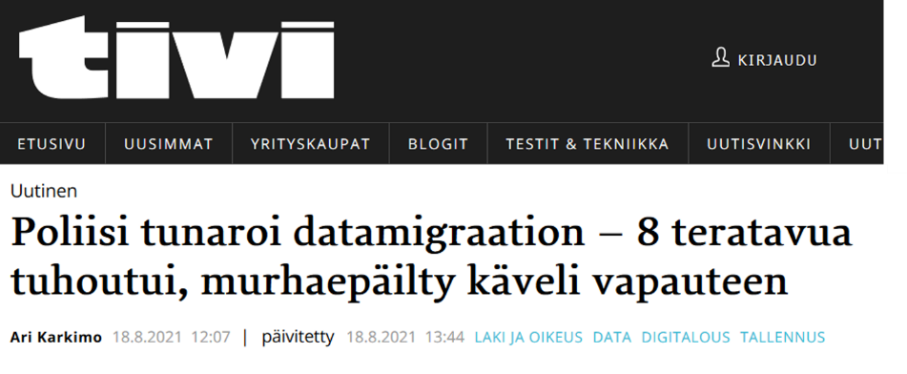
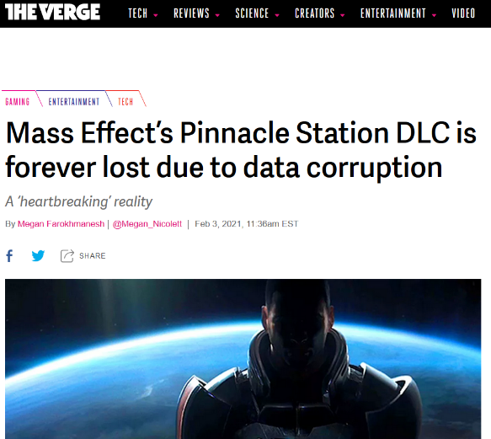

Digitaalinen pitkäaikaissäilytys?
Tarkoituksena säilyttää digitaaliset aineistot eheinä, autenttisina ja käyttökelpoisina useiden vuosikymmenien tai satojen vuosien ajan
Mahdollistaa digitaalisten aineistojen hyödyntäminen tuleville sukupolville
Toteutuksen näkökulmasta korostaa jatkuvuussuunnittelua
  Toiminnan elinkaari ylittää kaikkien toteutuksen osakokonaisuuksien käyttöajan
Pitkäaikaissäilyttäminen on aina aktiivista toimintaa

Slide 7
Digitaalisiin aineistoihin kohdistuvat uhat ja niihin varautuminen
Säilytysmedian viat ja vanhentuminen
  Datasta useampi kopio erilaisilla medioilla, medioiden virkistäminen
Toimittajakohtaiset systemaattiset viat ja vanhentuminen
  Datasta kopiot eri toimittajien ratkaisussa, ratkaisut mahdollisimman avoimia, kokonaisuuden elinkaaren hallinta
Toiminnallinen tai hallinnollinen virhe
  Data hallinoidaan vähintään kahdessa järjestelmässä
Luonnonkatastrofit ja muut sijaintiin liittyvät uhat
  Säilytys toteutetaan maantieteellisesti hajautettuna
Pahantahtoinen käyttäjä
  Säilytystä varmennetaan ns. pimeällä arkistolla
Osaamisen ja/tai henkilöstön riittämättömyys
  Toiminnan keskittäminen, kyvykkyyksien tunnistaminen ja kehittäminen
Rosenthal et al (2005): Requirements for Digital Preservation Systems, A Bottom-Up Approach. doi:10.1045/november2005-rosenthal

Slide 8
Toiminnalliset alueet:
Tallennus
Eheys
Valvonta
Metatieto
Aineisto
Suomeksi saatavilla:
www.digitalpreservation.fi/specifications/ndsalevels

Slide 9
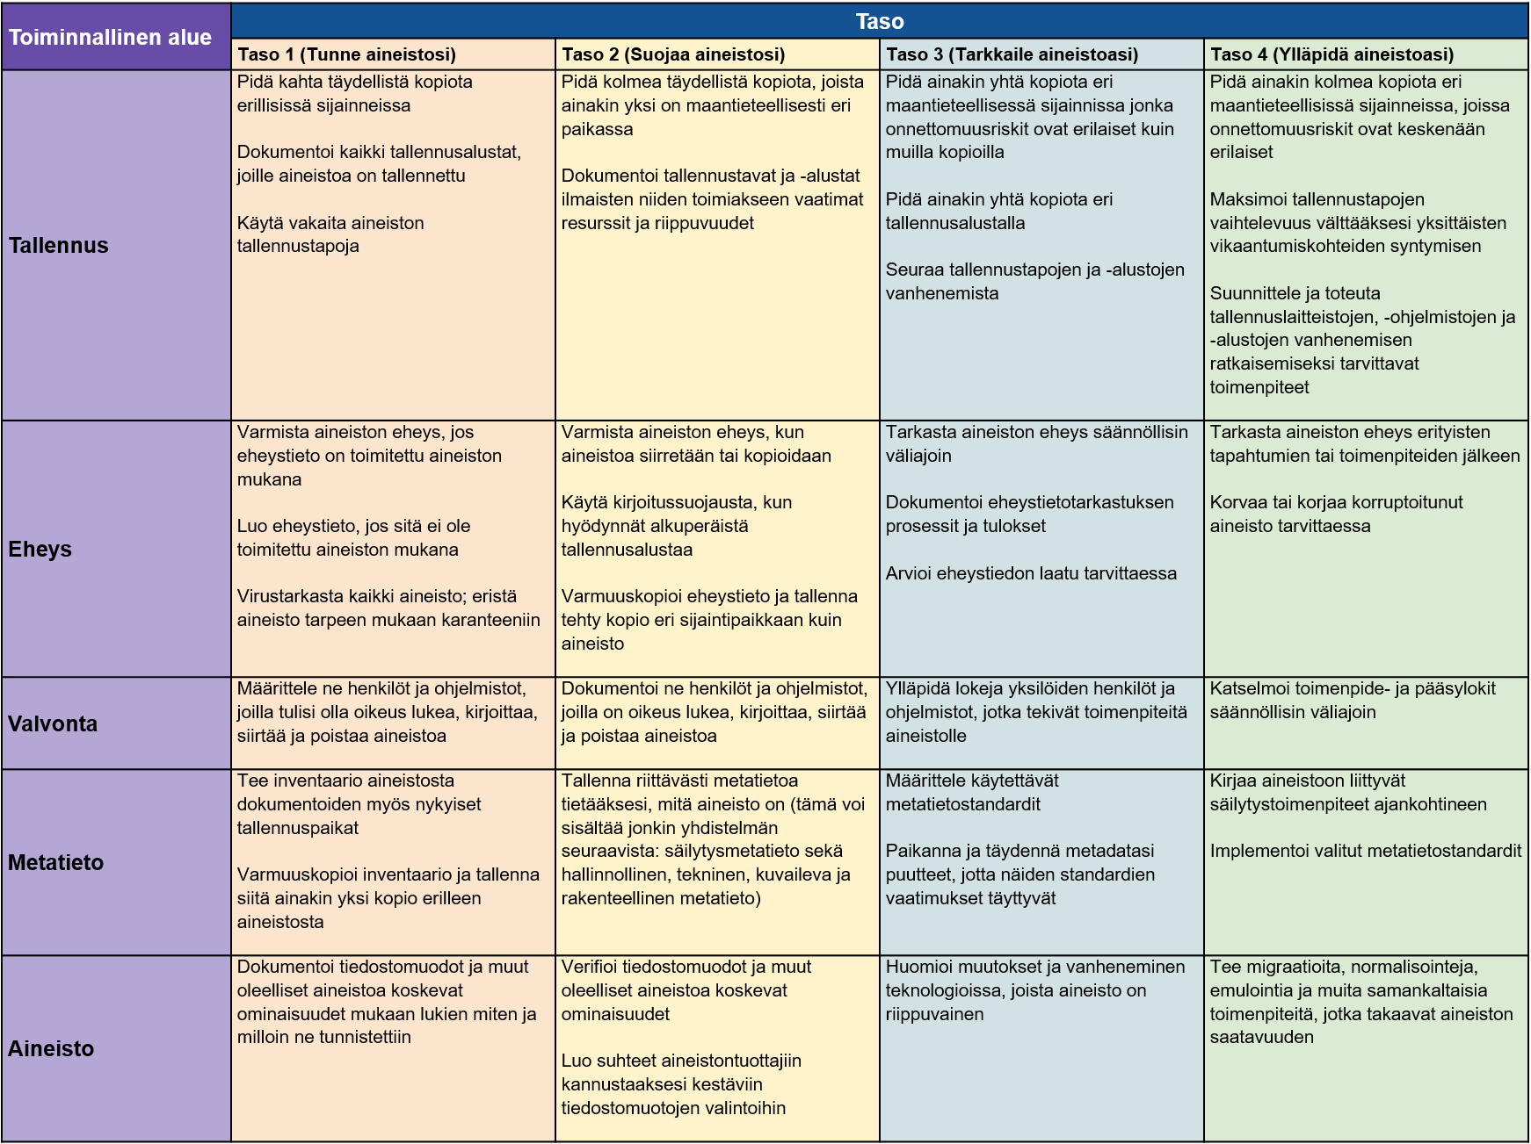
Muuta esimerkki “Säilyttämisen tasot”-mallista
Tarvitaan muutakin kuin kuvailevaa metatietoa

Slide 10
Maantieteellinen hajauttaminen
Teknologian heterogeenisuus
Jatkuvuussuunnittelu

Slide 11
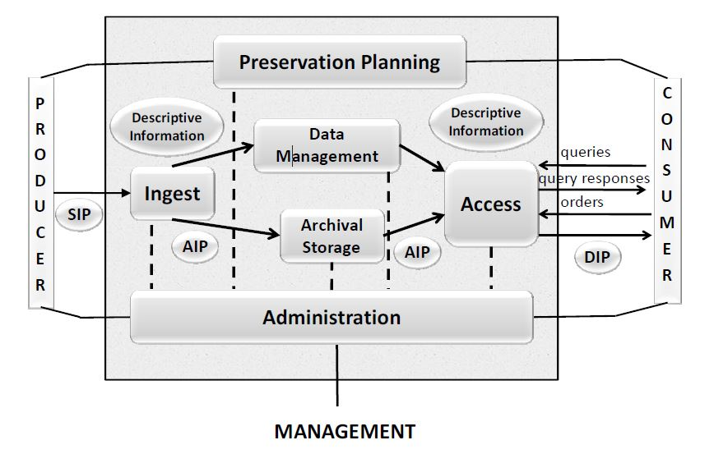
Pitkäaikaissäilytyksen OAIS-viitemalli
ISO 14721:2012 (suomennos SFS 5972)
Keskeisiä käsitteitä:
  Siirtopaketti (SIP)
  Säilytyspaketti (AIP)
  Jakelupaketti (DIP)
  Kohdeyhteisö
  (desinated community)
PAS-sanasto:
  http://digitalpreservation.fi/specifications/sanasto

Slide 12
Säilyttäminen on aktiivista toimintaa
Säilytyksessä oleva aineistomäärä kasvaa noin 50 teratavua kuukaudessa
Aineistojen laatu tarkistettava
  Määritellään ns. säilyttämisen lähtötaso
Aineistojen eheyttä tarkkaillaan jatkuvasti
  Eheyden palauttaminen normaalia palvelutoimintaa
Aktiivinen teknologioiden seuranta
  Tiedostomuodot, ohjelmistot, …
Laitteistojen elinkaaren hallinta tärkeää
  Levy- ja nauharikoista toipuminen normaalia toimintaa
Hyödyntävien organisaatioiden tukeminen
Tietoturva ja tietosuoja huomioitava toiminnassa
  PAS-palvelut sisältyvät CSC:n ISO/IEC 27001:2013-auditoinnissa
  tarkasteltuihin palveluihin
Aineistot tallennettu kolmelle eri mediatyypille (levy ja kaksi nauhaa)

Slide 13




Yhteistyö mahdollistaa aineistojen pitkäkestoisen hyödyntämisen
Hyödyntävät organisaatiot
Sisällön tuntemus ja ymmärrys
Kuvaileva metatieto
Semanttinen säilyttäminen
Hallinnollinen ja tekninen metatieto
Tiedostomuodot
Säilytyksen suunnittelu
PAS-palvelu
Säilytystoimenpiteet
Looginen säilyttäminen
Datan ja kopioiden hallinta
Säilytysmediat
Tallennuslaitteet
Bittitason säilyttäminen

